Slide 1
Презентация на тему: “конвертер валют”
Чупахин Андрей Михайлович

Slide 2
Постановка задачи
С помощью flask и (get, post, put, delete) запросов к локальному сайту реализовать функционал удаления, создания, возвращения и обновления курса валют с помощью базы данных sqlite

Slide 3
Фреймворки и библиотеки
Peewee
Flask
Json
os
Requests

Slide 4
реализация
С помощью фреймворка flask создаем url’ы которые и будут в зависимости от запроса возвращать или делать определенные функции(создать, удалить и т.п)
Отдельно рассмортим все классы

Slide 5
Controllers
Контроллер базы данных нашей валюты с реализованной CRUD логикой

Slide 6
models
Модель на базы данных с нужными полями

Slide 7
help_methods
Вспомогательные методы для работы программы

Slide 8
req
Файл для создания реквестов на сервер для тестирования методов get, put, post, delete

Slide 9
Settings
Настройки сервера, пока там храниться только token для работы с апи конвертера валют

Slide 10
Tests
Юнит тесты для модулей сервера

Slide 11
main
Главный файл здесь формируется все url и происходит вся работа

Slide 12
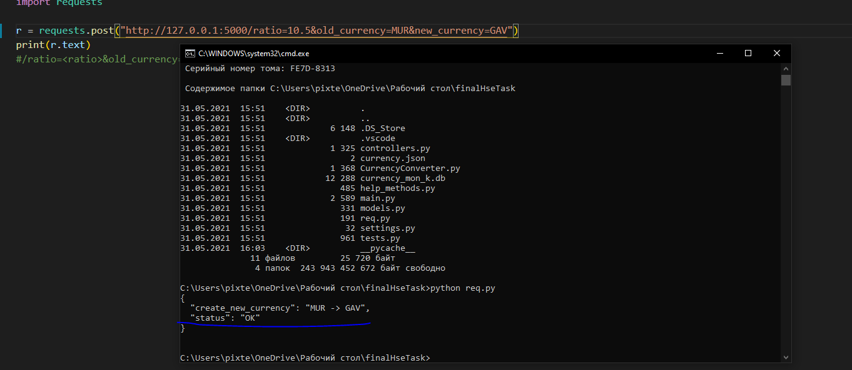
request.post

Slide 13
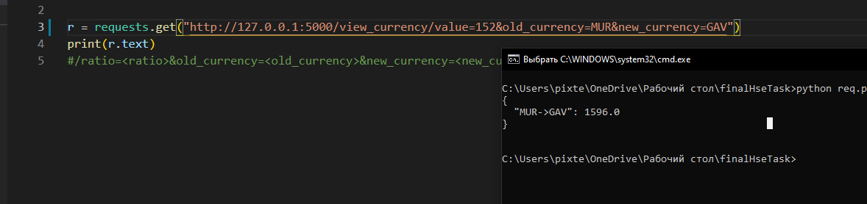
Request.get

Slide 14
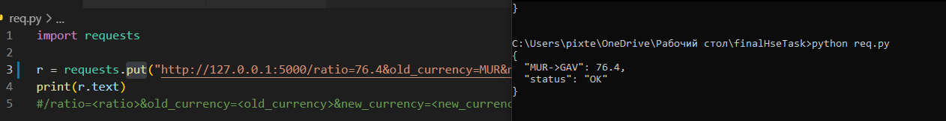
Request.put

Slide 15
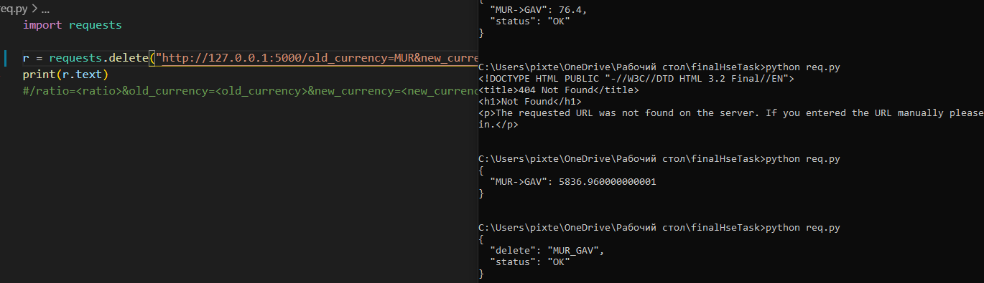
Request.delete

Slide 16
Что надо доделать
Реализовать html/css чтобы было проще работать с валютой
рефакторить код, некоторые места очень плохо сделаны
Повысить отказоустойчивость системы
И еще много чего ☺
А на этом пока все!

Slide 17
ВСЕМ СПАСИБО ЗА ПРЕКРАСНЫЙ КУРС

